Slide 1













Notes:
Những đồ vật các em đã đoán được là những sáng chế trong đời sống của chúng ta. Để hiểu rõ về vai trò của sáng chế, lớp chúng mình hãy cùng đến với bài học Nhà sáng chế ngày hôm nay nhé!

Slide 2







Slide 3






2. MỘT SỐ NHÀ SÁNG CHẾ TIÊU BIỂU TRONG LỊCH SỬ

Slide 4




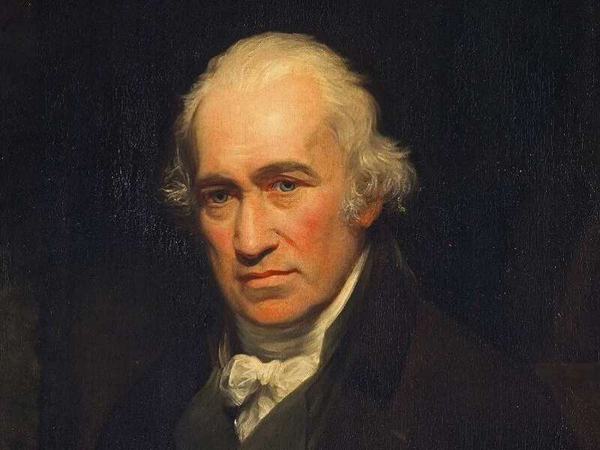
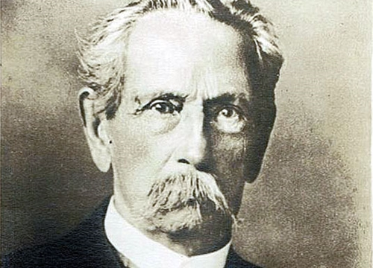
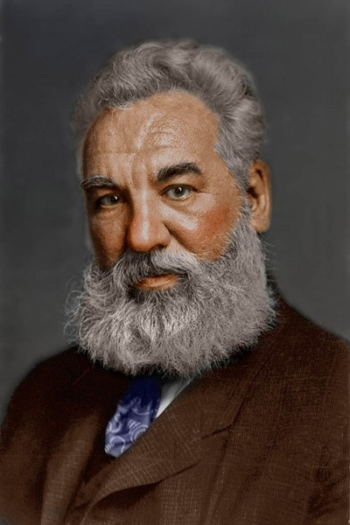
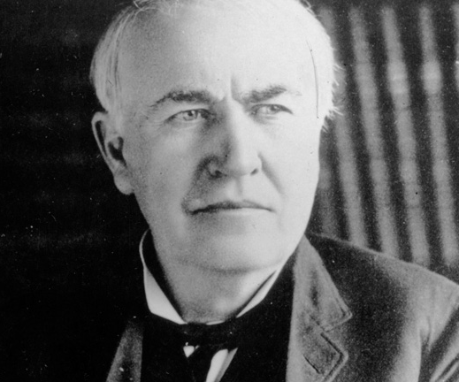
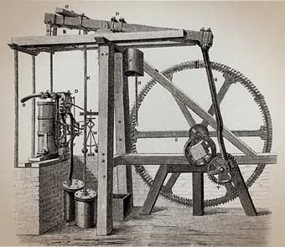
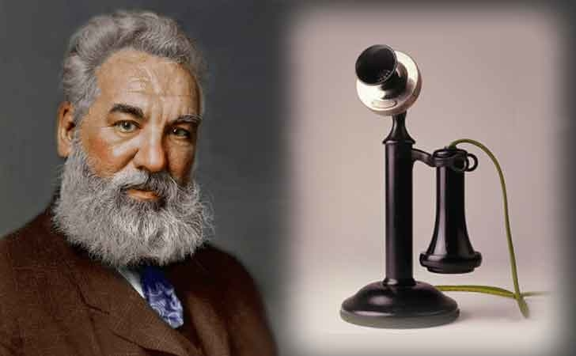
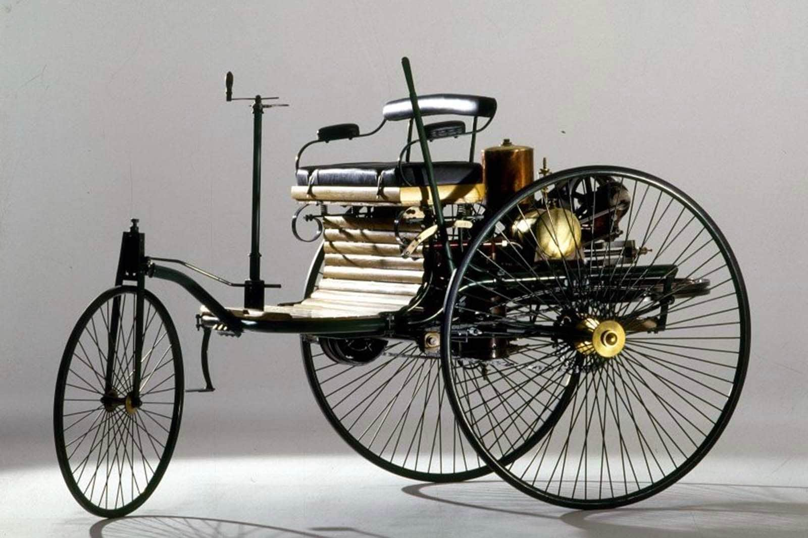
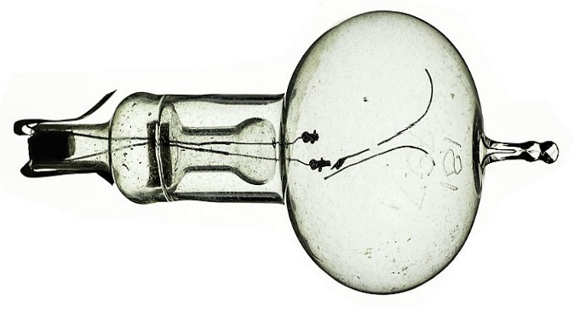

Quan sát Hình 3, ghép tên nhà sáng chế và sáng chế của họ cho phù hợp.
a) Giêm Oát
(1736 - 1819)
b) Các Ben
(1844 - 1929)
c) A-lếch-xan-đơ Gra-ham Beo
(1847 - 1922)
d) Tô-mát Ê-đi-xơn (1847 - 1931)
1) Bóng đèn sợi đốt được cấp bằng sáng chế năm 1879
2) Động cơ hơi nước được cấp bằng sáng chế năm 1784
3) Điện thoại được cấp bằng sáng chế năm 1876
4) Ô tô được cấp bằng sáng chế năm 1886

Slide 5
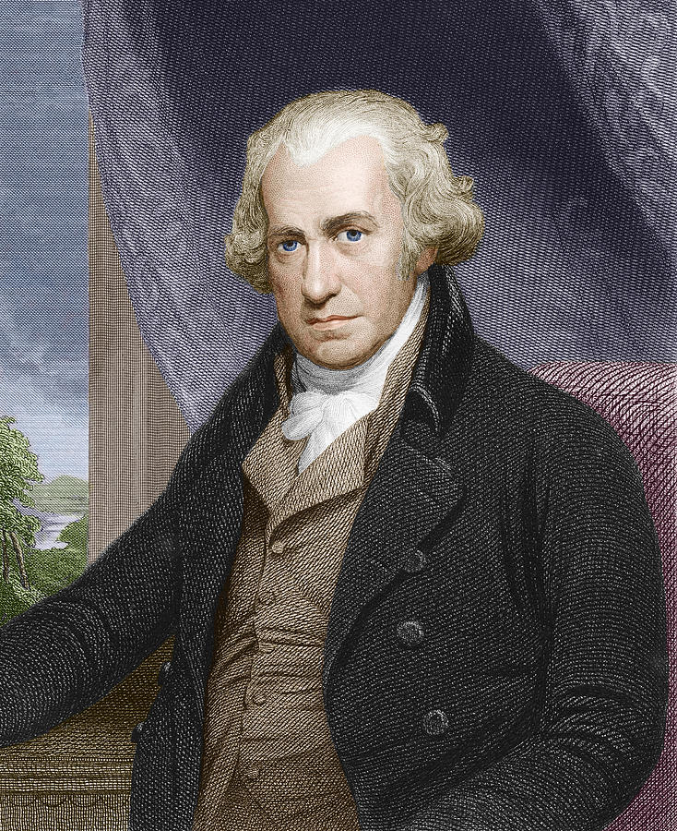
Cùng tìm hiểu thông tin về các nhà sáng chế và lịch sử các sáng chế tiêu biểu của họ.
1. Giêm Oát (James Watt)
Giêm Oát sinh năm 1736, mất năm 1819, là một nhà sáng chế,
một kỹ sư người Xcốt-len (Scotland). Năm 1763, ông bắt đầu thử nghiệm với mô hình động cơ hơi
nước đơn giản sơ khai. Năm 1765, ý tưởng về động cơ hơi nước ra đời. Động cơ này
tiết kiệm được nhiên liệu so với động cơ dạng sơ khai, giúp cho hiệu suất làm việc của động cơ tăng lên. Năm 1784, Giêm Oát được cấp bằng sáng chế cho động cơ hơi nước của mình. Động cơ hơi nước do ông sáng chế được sử dụng rộng rãi, mở ra thời đại máy hơi nước và tạo ra một cuộc cách mạng công nghiệp của thế kỉ XIX.

Slide 6
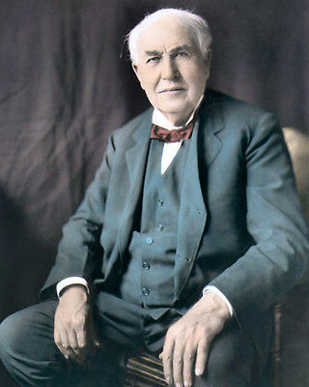
Cùng tìm hiểu thông tin về các nhà sáng chế và lịch sử các sáng chế tiêu biểu của họ.
2. Tô – mát Ê – đi – xơn (Thomas Edison)
Tô-mát Ê-đi-xơn sinh năm 1847, mất năm 1931,
là nhà phát minh, nhà sáng chế nổi tiếng người Mỹ.
Tháng 3 năm 1878, ông bắt đầu nghiên cứu về bóng
đèn sợi đốt.
Sau rất nhiều lần thất bại, ông đã chế tạo thành công
chiếc bóng đèn sợi đốt và nhận được bằng sáng chế
vào năm 1879.
Bóng đèn điện ra đời giúp con người có thể làm việc và sinh hoạt thuận tiện hơn vào buổi tối, thắp sáng đường phố và nhà máy.

Slide 7
Cùng tìm hiểu thông tin về các nhà sáng chế và lịch sử các sáng chế tiêu biểu của họ.
3. A-lếch-xan-đơ Gra-ham Beo (Alexander Graham Bell)
A-lếch-xan-đơ Gra-ham Beo sinh năm 1847, mất năm 1922,
là một nhà sáng chế người Xcốt-len.
Năm 1874, ông đã chế tạo được một chiếc máy có thể truyền
và tín hiệu điện báo qua một đường dây.
Năm 1875, ông nghiên cứu và cải tiến chiếc máy này để truyền
tiếng nói của con người qua đường dây. Đây chính là nghiên cứu
khởi đầu về điện thoại.
Năm 1876, ông được cấp bằng sáng chế cho chiếc điện thoại của mình. Chiếc điện thoại ra đời giúp thay đổi phương thức liên lạc của con người, giúp con người có thể dễ dàng liên lạc với nhau từ những khoảng cách xa.

Slide 8
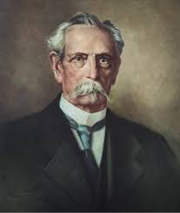
Cùng tìm hiểu thông tin về các nhà sáng chế và lịch sử các sáng chế tiêu biểu của họ.
4. Các Ben (Karl Benz)
Các Ben sinh năm 1844, mất năm 1929, là một kĩ sư cơ khí
người Đức.
Những năm 1870, Các Ben đã thiết kế được động cơ chạy
bằng xăng. Đây là bộ phận quan trọng cho chiếc ô tô của ông
sau này. Đầu năm 1886, chiếc ô tô của Các Ben đã hoàn thiện
và được cấp bằng sáng chế.
Chiếc ô tô này đã mở đầu cho thời kì chế tạo các mẫu ô tô mới, giúp cho việc di chuyển của con người ngày càng trở nên thuận tiện hơn.

Slide 9
Lựa chọn các sáng chế trong các thông tin trên để điền vào ô trống tương ứng với thời gian cấp bằng sáng chế theo mẫu dưới đây.
Động cơ hơi nước
Bóng đèn sợi đốt
? ? ?
? ? ?
1876
1886
1784
1879
? ? ?
Điện thoại
? ? ?
Ô tô

Slide 10




Kể tóm tắt những điều em biết về người đã sáng chế ra các sáng chế đó.

Slide 11

Tìm hiểu và lập sơ đồ tư duy để mô tả những hiểu biết của em về một trong những sáng chế mà em biết theo gợi ý dưới đây.
1. NHÀ SÁNG CHẾ
4. ƯU ĐIỂM
Bóng đèn sợi đốt
? ? ?
? ? ?
2. NĂM SÁNG CHẾ
5. NHƯỢC ĐIỂM
? ? ?
? ? ?
3. VAI TRÒ
? ? ?

Slide 12




Trong lịch sử, có một số nhà sáng chế tiêu biểu góp phần thay đổi xã hội loài người với các sáng chế của họ. Có thể kể đến như: Giêm Oát với động cơ hơi nước (1784),
A-lếch-xan-đơ Gra-ham Beo với điện thoại (1876), Tô-mát Ê-đi-xơn với bóng đèn sợi đốt (1879), Các Ben với ô tô (1886),…

Slide 13
3. ĐỨC TÍNH CẦN CÓ CỦA NHÀ SÁNG CHẾ

Slide 14
Lựa chọn những từ mô tả đức tính cần có để trở thành nhà sáng chế trong các thẻ dưới đây:
Kiên trì
Thông minh
Tò mò khoa học
Đam mê
Sáng tạo
Chịu khó quan sát
Không ngại thất bại
Nghị lực
Chăm chỉ
Nóng vội
Ham học hỏi
Hãy trao đổi với bạn về những đức tính cần có để có thể trở thành nhà sáng chế.

Slide 15
Nhà sáng chế thường có những đức tính như: ham tìm tòi, học hỏi, tò mò khoa học, chịu khó quan sát, có sự kiên trì, nhẫn nại, không ngại khó khăn, vật vã, không sợ thất bại, ....

Slide 16
Chia sẻ cùng người thân về những sáng chế mà em biết và những đức tính cần có để trở thành nhà sáng chế mà em có thể học tập.

Slide 17








